Slide 1
Laragon – die Alternative als lokaler Server
Hans-Gerd Gerhards
Vorstellung
Wozu ein lokaler Server ?
Warum Laragon ?
Praxis: Fallbeispiel
Links

Slide 2
Wozu ein lokaler Server ?
Test neuer themes oder plugins
Test von Updates (WordPress, plugins oder themes)
Test unterschiedlicher PHP – Versionen
Kritische Dinge erst mal in der Testumgebung, z. B. Änderung Ind. CSS im Customizer, Änderungen am childtheme, Deaktivieren von Plugins (einfach den Ordner umbenennen), Änderung eines Admin – Kennworts, …
Sicherheit im Umgang mit der Administration von WordPress
und vieles mehr

Slide 3
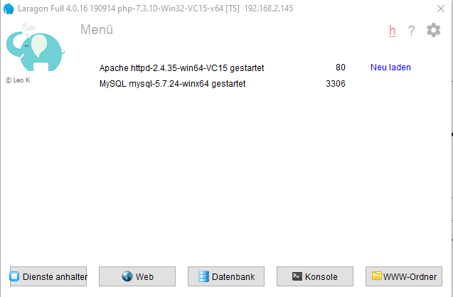
Warum Laragon ?
enorme Schnelligkeit
Gute Dokumentation (Beispiel andere PHP – Version): https://laragon.org/docs/
Isolierte Windows-Entwicklungs-umgebung (wie eine virtuelle Maschine)
Local by Flywheel (Geschwindigkeit)
Im Vergleich zu dem bekannten XAMPP wesentlich schneller und einfacher zu administrieren.

Slide 4
Fallbeispiel
Zeitproblem, daher:
Laragon ist installiert (notwendig ☺)
Mehrere PHP-Versionen und zusätzlich phpMyAdmin eingerichtet (nicht unbedingt notwendig)
Migration einer Webseite auf eine lokale Instanz (Zielinstanz) mit einem der folgenden Plugins: https://de.wordpress.org/plugins/duplicator/ https://de.wordpress.org/plugins/all-in-one-wp-migration/
Migrationsdatei der Quellinstanz ist bereits erstellt

Slide 5
Links
Webseite: https://laragon.org/docs/
Download: https://laragon.org/download/
Dokumentation: https://laragon.org/docs/
Tutorial Installation weitere PHP – Version: https://forum.laragon.org/topic/166/tutorial-how-to-add-another-php-version-php-7-4-updated
Tutorial Installation phpMyAdmin: https://forum.laragon.org/topic/98/tutorial-how-to-add-phpmyadmin
Tutorial Installation ImageMagick: https://forum.laragon.org/topic/339/tutorial-how-to-install-imagemagick
Dokumentation in ähnlicher Form wie die hier gezeigte Migration: https://haurand.com/laragon-als-lokaler-server-fuer-eine-wordpress-seite/ https://haurand.com/wordpress-all-in-one-wp-migration/

Slide 6
Danke

